Slide 1
Tests pour déterminer la distance seuil où la proximité du badge avec une balise a un impact sur l'algo
-Caractéristiques des Rfduinos : Tx power : 0 dBm
Envoi toutes les secondes
-Point jaune : position du badge réelle
-Point violet : position du badge calculée par l'algorithme
-structure des fichiers .txt : (di : distance entre le badge et la balise i; ri : rssi balise i ;
avgi : moyenne sur les n échantillons pour la balise i ; mini : minimum de distance pour la balise i ; maxi : maximum de distance pour la balise i, cx et cy : coordonnées du badge calculés par trilatération)
Pour n échantillons et m balises:
d0,d1,…..,dm,r0,r1,….,rm pour les n premières lignes
avg0,min0,max0,…..,avgm,minm,maxm,cx,cy à la ligne n+1

Slide 2
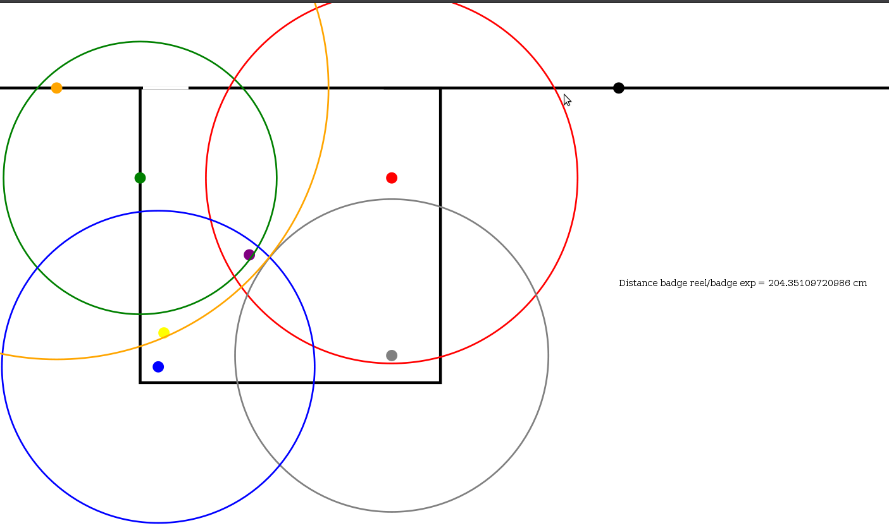
Test 1 : 2 min | 21/07/2016
Badge à 60 cm de la balise 3.
<circle cx="289.35" cy="583" r="10" fill="yellow"/>

Slide 3
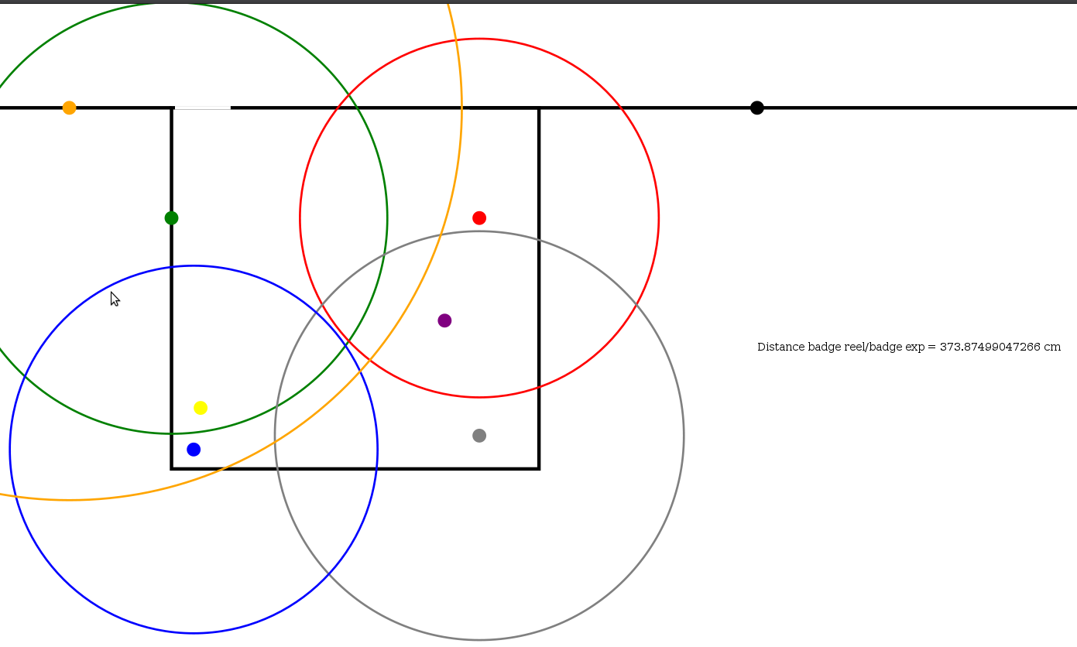
Test 2 : 5 min | 21/07/2016
Badge à 60 cm de la balise 3.
<circle cx="289.35" cy="583" r="10" fill="yellow"/>

Slide 4
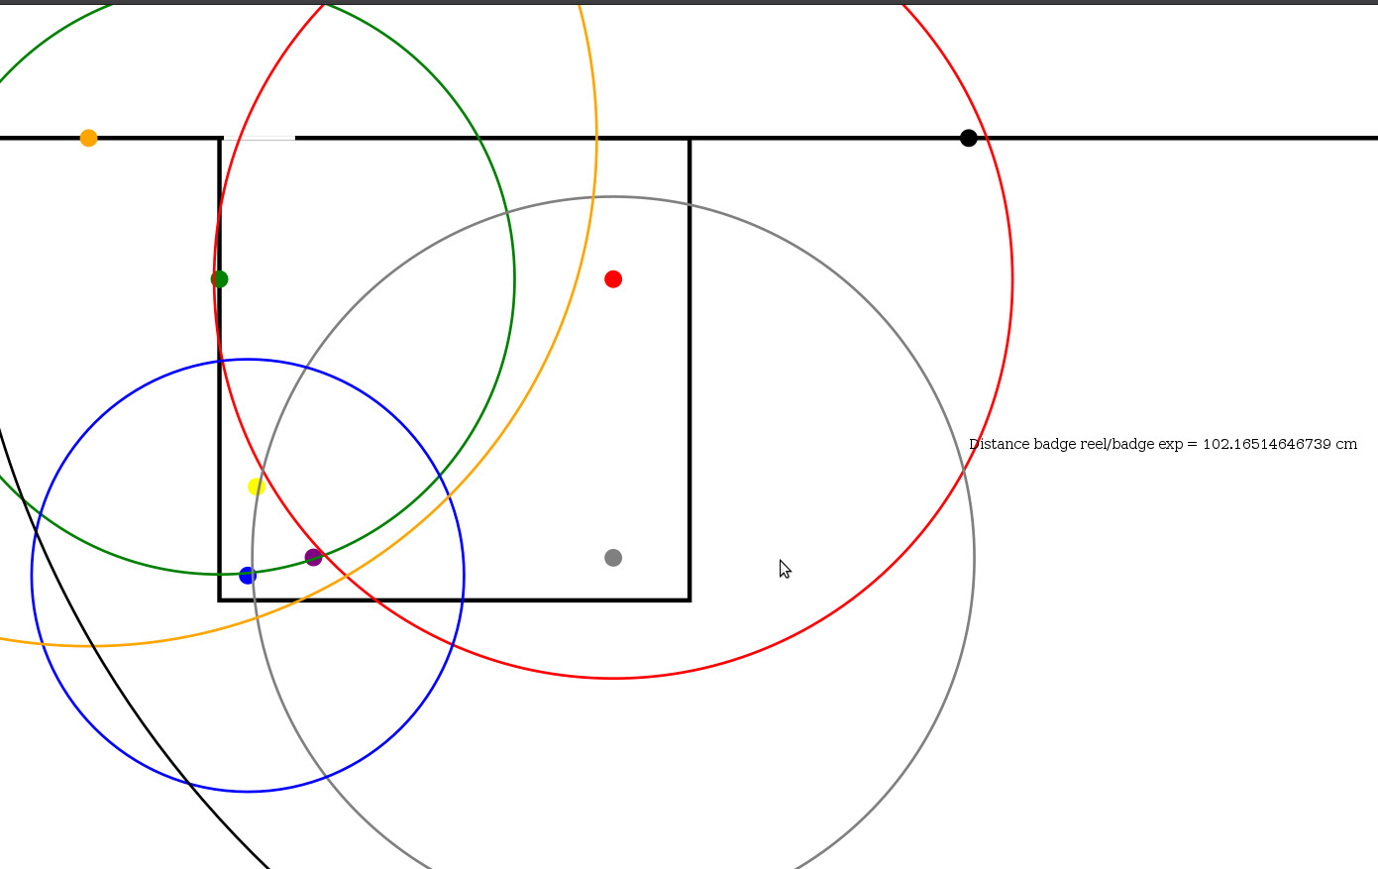
Test 3 : 10 min | 21/07/2016
Badge à 1m de la balise 3.
<circle cx="289.35" cy="543" r="10" fill="yellow"/>

Slide 5
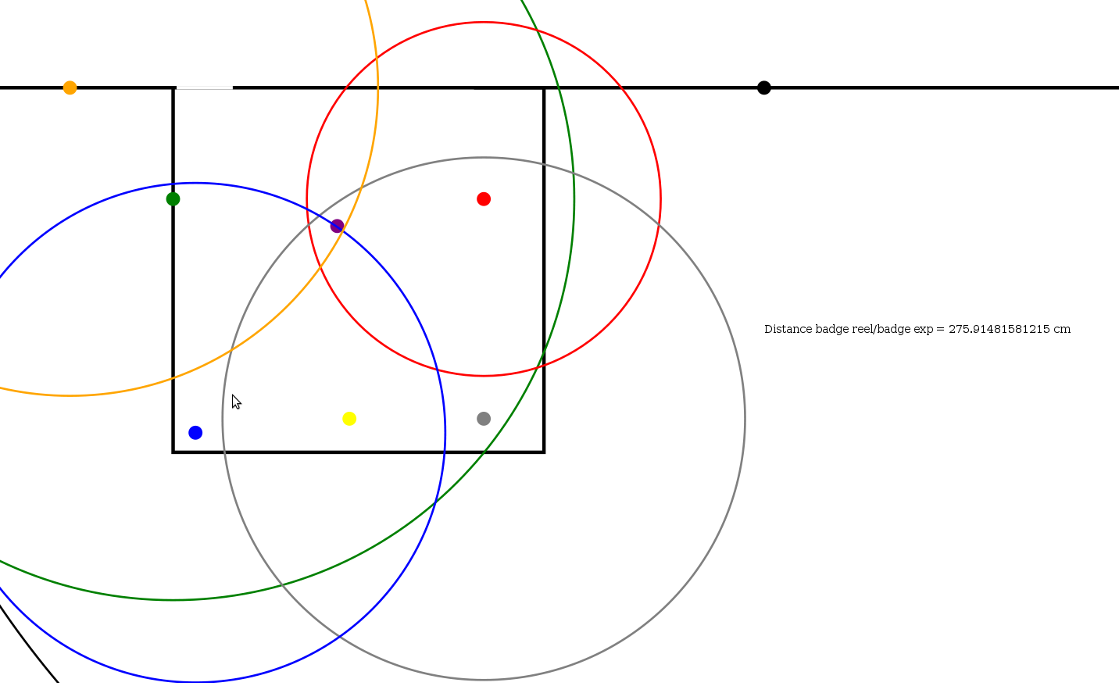
Test 4 : 10 min | 21/07/2016
Badge entre les balises 2 et 3
<circle cx="499.35" cy="623" r="10" fill="yellow"/>

